Slide 1
День защитника отечества

Slide 2
23 февраля в Республике Беларусь торжественно отмечается День защитников Отечества и Вооруженных Сил.

Slide 3
В этот день принято поздравлять всех тех, кто защищал и кто сейчас оберегает страну от посягательств захватчиков, а также всех мужчин.

Slide 4
День защитников Отечества — это, прежде всего, общереспубликанский праздник, имеющий вековую историю.

Slide 5
История праздника
Впервые праздник официально отметили в 1922 году. Его дата посвящена созданию Красной Армии 23 февраля 1918 года. Изначально праздник именовался «Днем Красной Армии и Флота». В 1946 году он стал «Днем Советской Армии и Военно-Морского флота».

Slide 6
Современное название получил в 2005 году. На государственном уровне праздник установлен Указом Президента Республики Беларусь № 157 от 26 марта 1998 г.

Slide 7
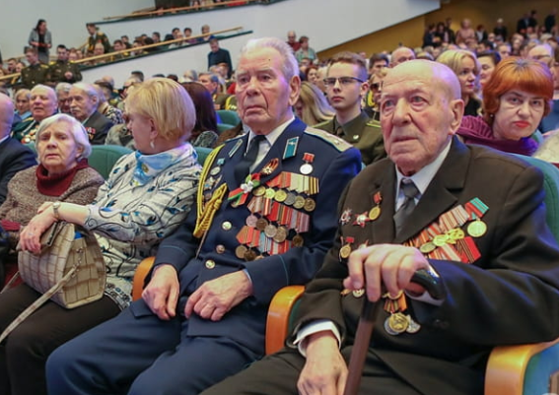
Традиции праздника
Традиционно к 23 февраля приурочено проведение множества памятных и тожественных мероприятий, на которых поздравляют ветеранов Великой Отечественной войны и участников боевых действий.

Slide 8
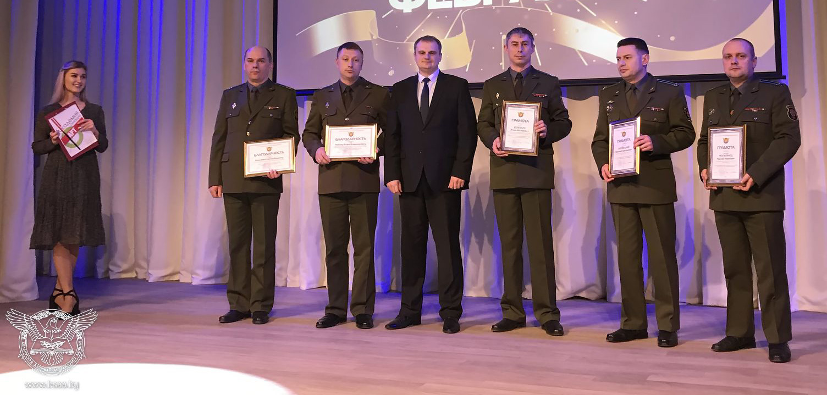
Представителям Вооруженных Сил вручают награды, медали, грамоты, объявляют благодарности, повышают в должностях и званиях.

Slide 9
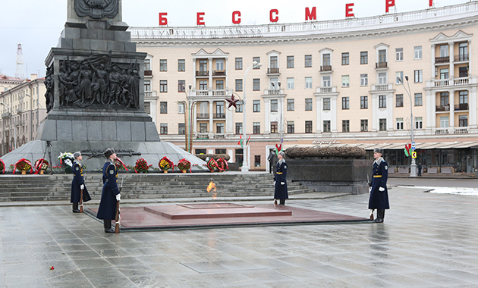
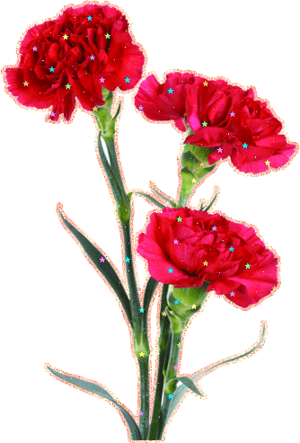
Главное мероприятие страны, приуроченное ко Дню защитника Отечества, проходит в Минске. На площади Победы возлагают цветы.

Slide 10
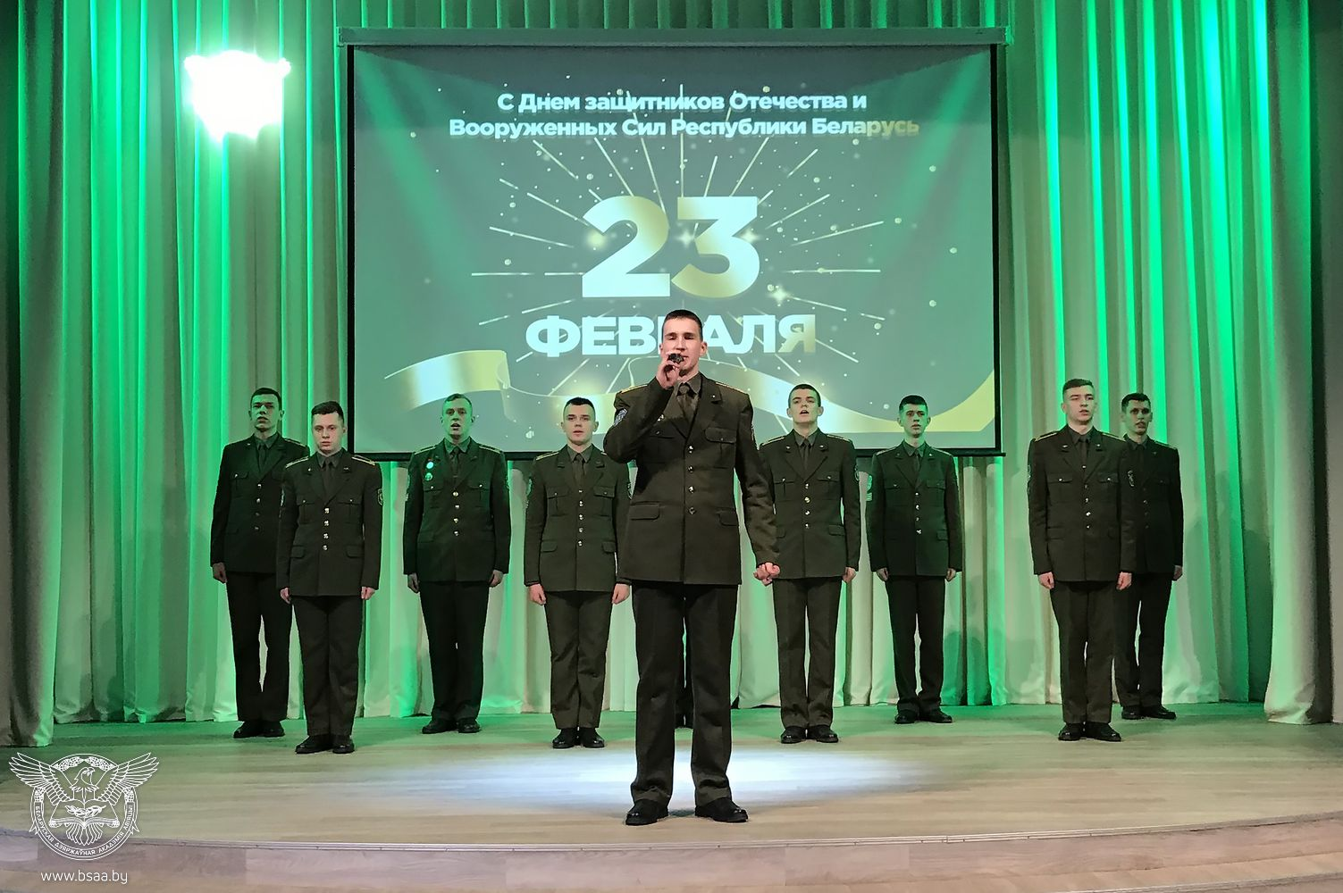
На площадях белорусских городов и сел устраиваются военные парады и праздничные концерты с участием музыкальных и танцевальных коллективов. Вечером небо вспыхивает салютами.

Slide 11
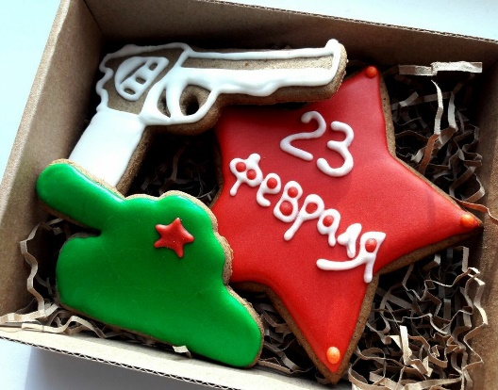
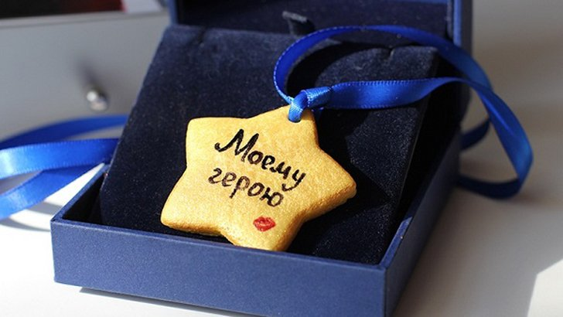
В учебных заведениях и рабочих коллективах устраиваются утренники и корпоративы. Мужчинам в этот праздник дарят подарки, открытки, желают сохранять мужские качества и достоинства.

Slide 12
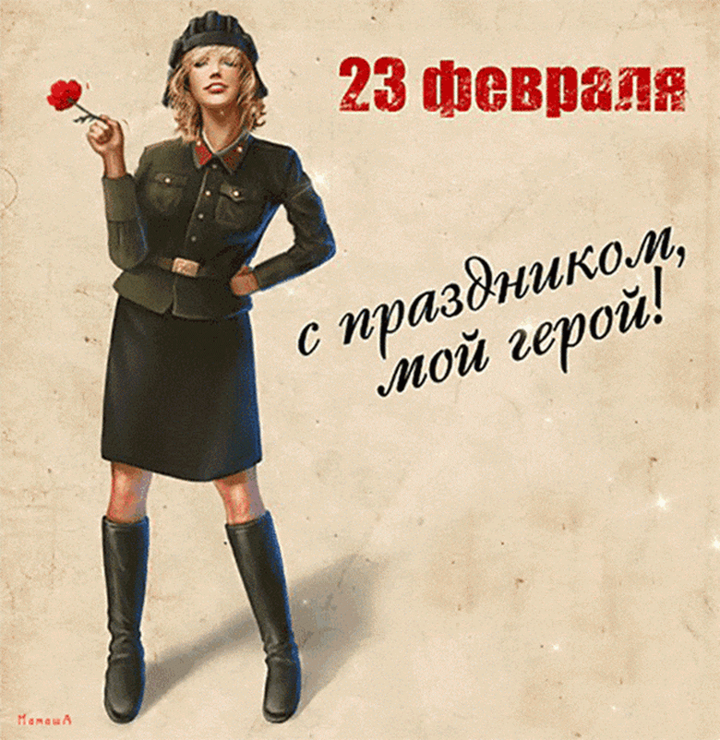
День защитника Отечества – любимый и долгожданный праздник для всех представителей сильного пола.

Slide 13
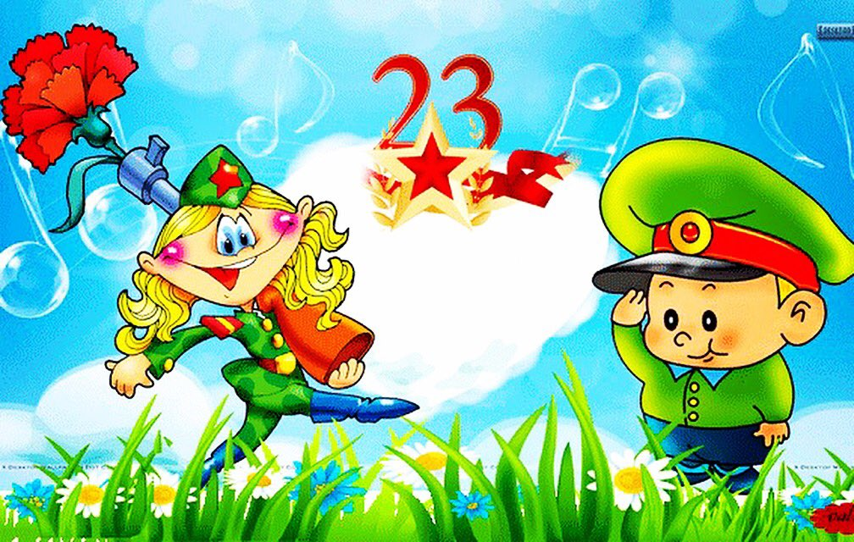
Женщины поздравляют дома дорогих мужей, отцов, детей и дарят им подарки и окружают виновников торжества заботой и нежностью.

Slide 14
Дорогие наши мужчины, в этот праздничный день мы желаем вам крепкого здоровья, душевной гармонии, большой настоящей любви. Вы были, есть и будете на высоте, для женщин вы всегда остаётесь идеалом отваги и мужества. Мы гордимся вами.

